Slide 1



集合论与图论（总复习）
School of Computer Science & Technology
Harbin Institute of Technology
姜守旭
计算机科学与技术学院
email：jsx@hit.edu.cn

Slide 2
第1章 集合及其运算
目的
  ⑴提供一种最基本的数学工具，用于描述各种事物群体及它们的基本组合和扩展。
重点
  ⑴概念：集、子集、幂集、集合的并、交、差、对称差、求补与笛卡尔乘积运算，集合的基数。
  ⑵理论：运算的性质、计数法则、容斥原理；
  ⑶方法：证明两个集相等的方法；逻辑推理。
  ⑷应用：容斥原理在古典概率中的应用。
难点
⑴容斥原理在古典概率论中的应用。

Slide 3
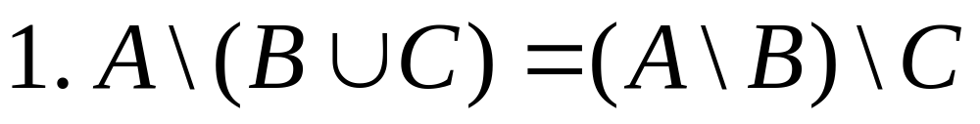
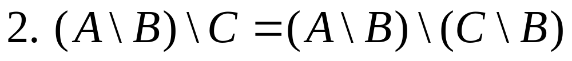
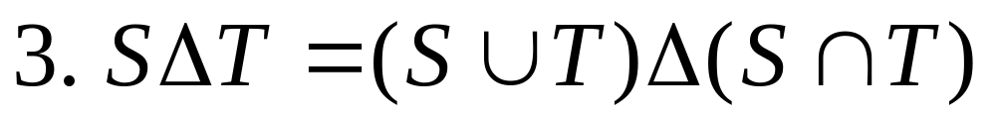
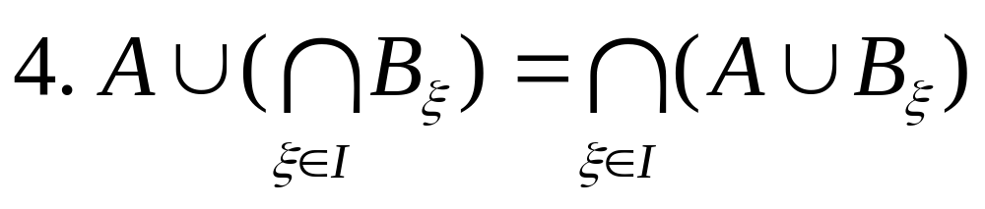
第1章 集合及其运算
典型题目
  5.马大哈写n封信，n个信封，把n封信放入到n个信封中，求全部装错的概率是多少？e^-1 taylor展开
  6.某班学生中有45％正在学德文，65％正在学法文。问此班中至少有百分之几的学生正同时学德文和法文？

Slide 4
第2章 映射
目的
  ⑴提供一种最有用的数学工具，用于描述事物之间的最简单联系——单值依赖关系。
重点
  ⑴概念：映射、单（满、双）射、合成运算、逆映射、置换、特征函数；
  ⑵理论：映射的一般性质、合成运算的性质；
  ⑶方法：置换的循环置换分解；
  ⑷应用：鸽舍原理的应用，复合函数应用，建立数学模型DFA
难点
⑴鸽舍原理的应用；
⑵针对具体问题构造映射来解决问题。

Slide 5
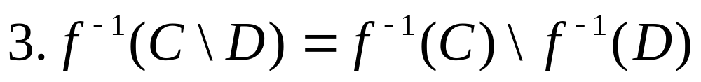
第2章 映射
典型题目
  1.一些人组成的团体S，试证可以把S分为两组，使得每个人在其所在的组中的朋友数至多是他在团体S中的朋友数的一半
  2.在52个整数中，必有两个整数，使这两个整数之和或差能被100整除。
  4. f是满的当且仅当∀E∈2^{Y}有f (f ^{–1}(E)) = E。
  5. 任一偶置换均可被分解成3－循环置换（123），（124），…，（12n）中若干之乘积。

Slide 6
第3章 关系
目的
  ⑴提供一种强有力的数学工具，用于描述事物之间的复杂联系——多值依赖关系。本章主要研究关系的数学性质。
重点
  ⑴概念：关系及其自反、传递、对称性，二元关系的合成、闭包、等价关系、偏序关系；
  ⑵理论：关系的性质、关系合成的性质、关系闭包的性质；
  ⑶方法：证明两个集合相等的方法的应用，闭包的计算（Warshall算法、Floyd算法）；
  ⑷应用：建立语言的数学模型。
难点
⑴等价关系与集合的划分；
⑵求等价类。

Slide 7
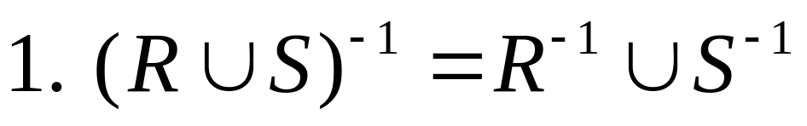
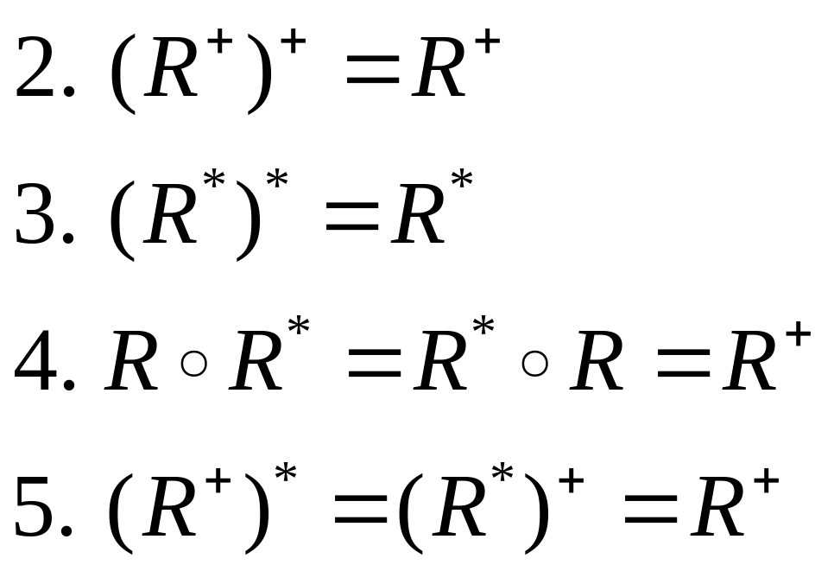
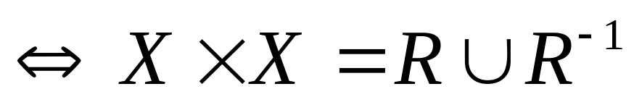
第3章 关系
典型题目
  6. R是X上的全序关系

Slide 8
第4章 无穷集合及其基数
目的
  ⑴本章的主要内容是研究可数集和连续统的性质，先利用映射建立起可数集的概念，然后利用对角线法证明了[0,1]是一个不可数集，再利用映射建立起连续统的概念。
重点
  ⑴概念：无穷、可数集、连续统、基数及其比较、基数的运算
  ⑵理论：可数集的性质、连续统的性质、康托定理；
  ⑶方法：对角线法、一一对应技术、康托-伯恩斯坦定理；
  ⑷应用：利用符号逻辑建立公理化集合论（选学内容）。
难点
⑴无穷集合的基数；
⑵康托-伯恩斯坦定理。

Slide 9
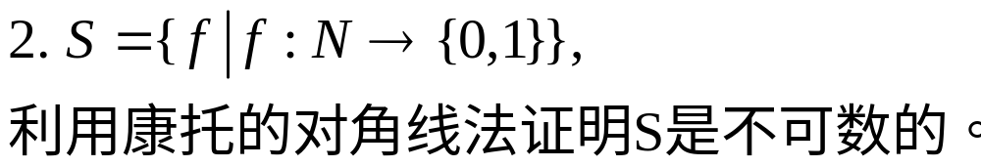
第4章 无穷集合及其基数
典型题目
  1.任一可数集A的所有有限子集构成的集族是可数集合。
  3.单调函数的不连续点的全体至多可数。
  4.0,1的无穷序列的全体是连续统。
  5.自然数的无穷序列的全体是连续统。
  6.定义在[0,1]上的连续函数之集与[0,1]对等。

Slide 10
第6章 图的基本概念
目的
  ⑴提供一种数学模型，用于描述一个其上恰好有一个二元关系的有穷系统。好处：①直观易懂，应用广泛；②使问题形象化，有助于分析问题；③有助于更好地理解问题，进而解决问题
重点
  ⑴概念：路、圈、连通图、度、双图、欧拉图、哈密顿图、邻接矩阵；
  ⑵理论：双图的性质、欧拉定理、判定哈密顿图的几个充分条件的证明技术、顶点度的应用；
  ⑶方法：利用最长路进行证明、波塞证明迪拉克定理的方法；
  ⑷应用：最短路径问题、旅行商问题。
难点
⑴哈密顿图的几个充分条件的证明。

Slide 11
第6章 图的基本概念
典型题目
  1.证明：哥尼斯堡七桥问题无解。
  2.在一个有n个人的宴会上，每个人至少有m个朋友(2≤m≤n)。试证：有不少于m+1个人，使得他们按某种方法坐在一张圆桌旁，每人的左、右均是他的朋友。
  3.菱形12面体的表面上有无哈密顿回路？
  4.证明Peterson图不是哈密顿图。
  5.中国邮路问题：一个邮递员从邮局出发投递信件，然后返回邮局。若他必须至少一次走过他所管辖范围内的每条街道，那么如何选择投递路线，以便走尽可能少的路程。这个问题是我国数学家管梅谷于1962年首先提出的，国外称之为中国邮路问题。(1)试将中国邮路问题用图论术语描述出来。
  (2)中国邮路问题、欧拉图问题及最短路问题之间有何联系。

Slide 12
第7章 树和割集
目的
⑴图作为一种数学模型，用于描述现实世界的事物和现象，树有很好的性质：连通、无圈。
现实世界的许多事物和现象可以抽象成树，如组织机构、家族谱系等。
在计算机中按照树这种结构来组织数据，可以设计出高效的处理算法。
在设计通信网络、交通网络时，利用生成树可以设计出连通且成本最低的网络。
⑵本章主要学习树的数学性质，熟悉这些性质将有助于设计好的算法、证明算法的正确性、评价算法的性能等。

Slide 13
第7章 树和割集
重点
  ⑴概念：树、森林、叶子、树的中心、生成树、割点、桥；
  ⑵理论：树的特征性质、割点的特征性质、桥的特征性质；
  ⑶方法：破圈法、贪心法；
  ⑷应用：求最小生成树算法的基本思想。
难点
⑴生成树计数。
  【Matrix-Tree定理】
  对于一个无向图G，它的生成树个数等于其Kirchhoff矩阵任何一个n-1阶主子式的行列式的绝对值。

Slide 14
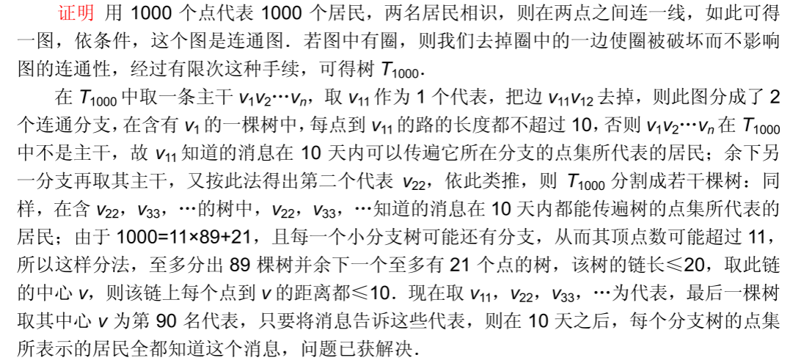
第7章 树和割集
典型题目
  1.令G是一个有p个顶点，k个支的森林，证明：G有p-k条边
  2.设T是有k+1个顶点的树。证明：如果G的最小度数δ（G）≥k，则G有一个同构于T的子图。
  3.v是G的割点当且仅当有邻接于v的两个顶点u和w使得v在u与w间的每一条路上。
  4.设G是一个连通图。试证：G的子图G₁是G的某个生成树的子图，当且仅当G₁没有回路。
  5.恰有两个顶点不是割点的连通图是一条路。
  6.一棵树T有n₂个度为2的顶点，n₃个度为3的顶点，…，n_{k}个度为k的顶点，则T有多少个度为1的顶点？
  7.某镇居民有1000人，每天他们中的每一个人把昨天听到的消息告诉认识的人。已知任何消息，只要镇上有人知道，都会经这种方式逐渐地为全镇人所知道。试证：可选出90个居民代表，使得只要同时向他们传达某一消息，经10天就会为全镇居民知道。

Slide 15
第8章 连通度和匹配
目的
⑴图的连通程度是图的一种重要性质，既可以用顶点连通度来刻画，也可以用边连通度来刻画。通常一个图的连通度越好，它所代表的网络越稳定。
门格尔证明了一个图的连通度还与联结两个不同顶点的不相交路的条数有关，门格尔定理可以推出霍尔定理，引出了一大类重要的应用问题：偶图的匹配问题，其中的稳定匹配理论和方法在人才市场和经济学领域得到了成功的应用。
门格尔定理还可以推出最大流最小割定理（最大流最小割定理也可以推出门格尔定理），又引出了一大类重要的组合优化问题：网络流问题，网络流模型有助于优化自来水管路的设计和运输网络的管控。

Slide 16
第8章 连通度和匹配
重点
  ⑴概念：顶点连通度、边连通度、n-连通、独立集、匹配；
  ⑵理论：κ(G) ≤λ(G)≤δ(G)、霍尔定理；
  ⑶方法：稳定婚姻匹配方法；
  ⑷应用：结婚问题、稳定婚姻匹配问题（G-S算法）。
难点
⑴门格尔定理。
【相关定理】
柯尼希定理（霍尔定理的特例）-艾杰尔瓦里定理（求最大匹配的匈牙利方法的来源），霍尔定理（门格尔定理的结论），最大流最小割定理（与门格尔定理互为结论）

Slide 17
第8章 连通度和匹配
典型题目
  1.设G是一个有p个顶点的图，δ(G)≥((p+k)-1)/2，试证：G是k-连通的。
  2.设G是一个三次图，试证：k(G) = λ(G)
  3.图G是2-边连通的当且仅当任两个不同顶点间至少有两条边不重路
  4.构造一个图G，使得χ(G)=3，λ(G)=4，δ(G)=5
  5.设（p,q）图G是k-边连通的，试证q≥kp/2。
  6.某年级共开设7门课程，由7位教师承担。已知每位教师都能担任其中的3门课程。他们将自己能担任的课程报到教务处后，教务处人员发现每门课都恰好有3位教师能担任。问教务处人员能否安排这7位教师每人担任1门课，并且每门课都有人承担。

Slide 18
第9章 平面图和图的着色
目的
⑴在地下管线敷设和印刷电路板布线设计等领域，人们关心的问题是“相应网络是否可以嵌入在一个平面上”，平面图的论题是欧拉在研究多面体时发现的，欧拉用一个简单的公式刻画了平面图的点、边和面之间的关系。
Grinberg给出了可平面图有哈密顿圈的必要条件，Kuratowski则给出了平面图的特征性质，根据平面图的有关性质人们设计了一批平面图的判定算法。
图的着色问题是考试安排等问题的抽象，由地图着色引出的四色定理至今还没有一个可视化的数学证明。

Slide 19
第9章 平面图和图的着色
重点
  ⑴概念：可平面图、平面图、图的顶点着色；
  ⑵理论：欧拉公式及其推论、K5与K3,3不是平面图、五色定理；
  ⑶方法：每个面至少3条边、每条边在两个面上、五色定理的证明方法；
  ⑷应用：欧拉公式的应用、格林伯格定理的应用、平面图的判定。
难点
⑴ Grinberg定理、Kuratowski定理。

Slide 20
第9章 平面图和图的着色
典型题目
  1.设G是一个（p,q）平面图，p≥4。证明：G中有4个度不超过5的顶点。2q>3*5+(p-3)*6与q<=3p-6矛盾
  2. G是一个具有f个面、k个支的（p,q）平面图，则p-q+f=k+1
  3.不存在7条棱的凸多面体。
  4.设G是一个没有三角形的平面图。应用欧拉公式证明G中有一个顶点v使得deg(v)≤3。
  5.每个哈密顿平面图都是4-可着色的。
  6.设G是一个没有三角形的平面图。应用数学归纳法证明G的色数k(G)≤4。
  7.如果G的色数k(G)=k，则G中至少有k(k-1)/2条边。

Slide 21
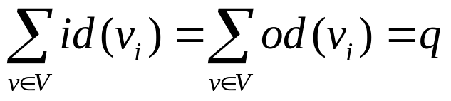
第10章 有向图
目的
  ⑴图论部分主要讨论无向图，无向图的理论比较多，但实际应用中有向图出现得比较多，有向图和无向图的许多概念是类似的。
重点
  ⑴概念：有向图、入度、出度、有向路、有向圈、强连通、强支、邻接矩阵、关联矩阵、有序树、二元树；
  ⑵理论： 有向圈的性质、比赛图的性质
  ⑶方法：用矩阵求强支的方法；
  ⑷应用：强连通图的应用。

Slide 22
第10章 有向图
典型题目
  1.有向图D是单向连通的当且仅当D有一条生成通道。
  2.有向图D的图解如图10.4.3所示
  (1)写出D的邻接矩阵及可达矩阵。
  (2)写出D的关联矩阵。
  3.设D为图10.4.4中的有向图，试求v₂到其余每个顶点的长≤4的所有通道的条数.
  4.设T是一个正则m元有序树，它有n₀个叶子，T有多有多少条弧？
  5.设T是一个有n₀个叶子的二元树, 出度为2的顶点为n₂, 试证：n₀=n₂+1。
  6.设T是一个正则2元树，它有i个内顶点(出度为2)，如果E为所有内顶点深度之和, I为所有叶顶点深度之和, 证明：I=E+2i

Slide 23
预祝大家取得优异成绩！

Slide 24
